Slide 1



Передача информации по техническим каналам
к § 8 в учебнике
И. Г. Семакина, Е. К. Хеннера
Горохова Светлана Николаевна
МАОУ СОШ № 19 Мытищинский район
п. Пироговский

Slide 2
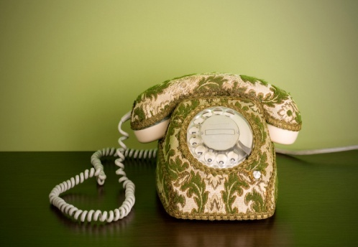


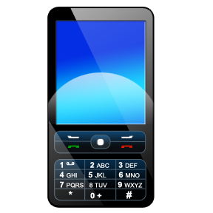

Технические системы передачи информации
Из истории:
первой технической системой передачи стал телеграф (1837 г.);
затем был изобретен телефон (1876 г. американец Александр Белл);
изобретение радио (1895 г. Русский инженер Александр Степанович Попов.1896 г. итальянский инженер Г. Маркони)
в 20 веке появились телевидение и Интернет

Slide 3
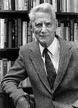
Модель передачи информации К. Шеннона
Все перечисленные способы передачи информационной связи основаны на передаче на расстояние физического (электрического или электромагнитного) сигнала и подчиняются некоторым общим законам.
Исследованием этих законов занимается теория связи, возникшая в 1920-х годах.
Математический аппарат теории связи – математическую теорию связи, разработал ученый Клод Шеннон.

Slide 4
Модель передачи информации по техническим каналам связи
ИСТОЧНИК ИНФОРМАЦИИ
ШУМ
КОДИРУЮЩЕЕ УСТРОЙСТВО
КАНАЛ СВЯЗИ
ДЕКОДИРУЮЩЕЕ УСТРОЙСТВО
ЗАЩИТА от ШУМА
ПРИЕМНИК ИНФОРМАЦИИ

Slide 5
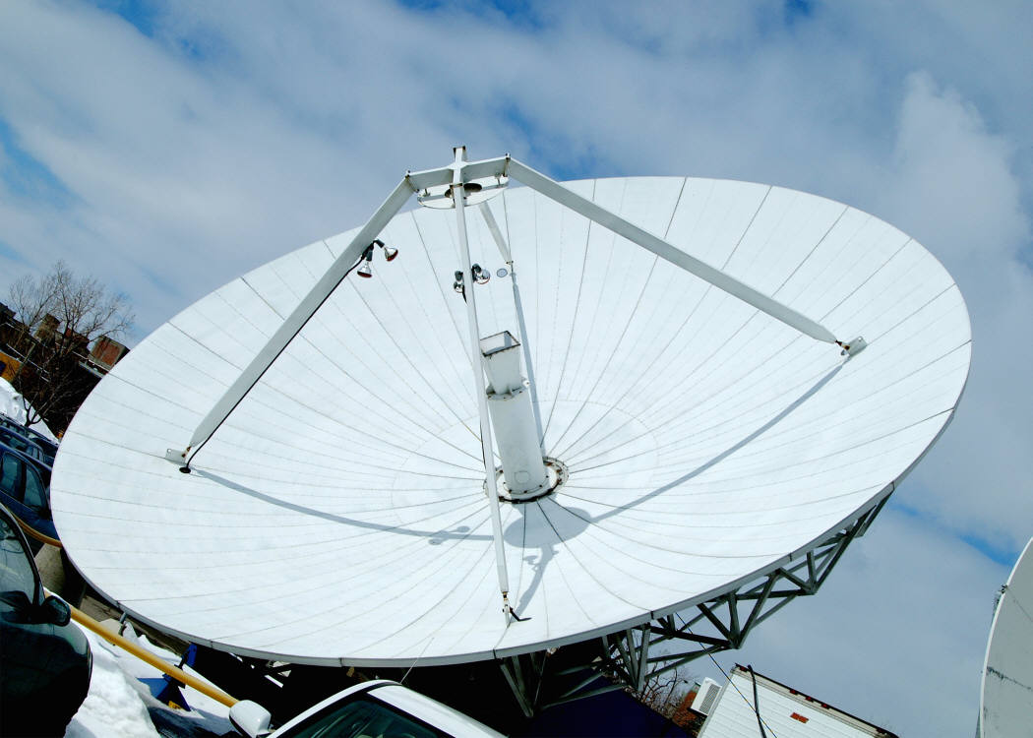



Пример работы модели передачи информации по техническим каналам
КАНАЛ СВЯЗИ
ДЕКОДИРУЮЩЕЕ УСТРОЙСТВО
КОДИРУЮЩЕЕ УСТРОЙСТВО
ПРИЕМНИК
МИКРОФОН

Slide 6
Кодирование информации
это любое преобразование информации, идущей от источника, в форму, пригодную для её передачи по каналу связи.
Формы закодированного сигнала, передавае-мого по техническим каналам связи:
электрический ток
радиосигнал

Slide 7
Современные компьютерные системы передачи информации – это компьютерные сети.
В компьютерных сетях
кодирование – это процесс преобразования двоичного компьютерного кода в физический сигнал того типа, который передается по каналу связи,
декодирование – это обратный процесс, преобразования передаваемого сигнала в компьютерный код.

Slide 8
Задачи, решаемые разработчиками технических систем передачи информации:
как обеспечить наибольшую скорость передачи информации;
как уменьшить потери информации при передаче.
К. Шеннон был первым, взявшимся за решение этих задач и создавшим науку – теорию информации.

Slide 9

Пропускная способность канала
это максимальная скорость передачи информации.
Эта скорость измеряется в битах в секунду (а также в килобитах в секунду, мегабитах в секунду)

Slide 10
Пропускная способность канала
зависит от его технической реализации.
В компьютерных сетях используются следующие средства связи:
телефонные линии (10÷100 Кбит/с);
электрическая кабельная связь;
оптоволоконная кабельная связь (10÷100 Мбит/с);
радиосвязь (10÷100 Мбит/с).

Slide 11
Скорость передачи информации
зависит не только от пропускной способности канала связи, но и от разрядности кодировки информации.
Длину кода сообщения надо делать минимально возможной.

Slide 12
Шум
Термином «шум» называют разного помехи, искажающие передаваемый сигнал и приводящие к потере информации.
Технические причины возникновения помех:
плохое качество линий связи;
незащищенность друг от друга различных потоков информации, передаваемой по одним и тем же каналам.
Наличие шума приводит к потере информации

Slide 13
Защита от шума
Шеннон разработал специальную теорию кодирования, дающую методы борьбы с шумом.
Одна из важнейших идей этой теории состоит в том, что передаваемый по линии связи код должен быть избыточным.
Избыточность кода – это многократное повторение передаваемых данных.

Slide 14
Защита от шума
Избыточность кода не может быть слишком большой. Это приведет к задержкам и удорожанию связи.
Теория кодирования как раз и позволяет получить такой код, который будет оптимальным: избыточность передаваемой информации будет минимально возможной, а достоверность принятой информации – максимальной.

Slide 15
Защита от шума
Большой вклад в научную теорию связи внес советский ученый Владимир Александрович Котельников (1940-1950 г. XX века).
Портрет Котельникова

Slide 16
Защита от шума
В современных системах цифровой связи для борьбы с потерей информации при передаче:
все сообщение разбивается на порции – блоки;
для каждого блока вычисляется контрольная сумма (сумма двоичных цифр), которая передается вместе с данным блоком;
в месте приема заново вычисляется контрольная сумма принятого блока, если она не совпадает с первоначальной, передача повторяется.

Slide 17
Система основных понятий
Передача информации в технических системах связи
Модель К. Шеннона
Процедура кодирования | Процесс передачи информации по каналу связи |  |  | Процедура декодирования
 | Пропускная способность канала | Воздействие шумов на канал связи
Защита информации от потерь при воздействии шума
Кодирование с оптимально-избыточным кодом | Частичная потеря избыточной информации при передаче |  | Полное восстановление исходного кода

